Slide 1
TIẾT 1- Bài 1
GIỚI THIỆU VỀ KHOA HỌC TỰ NHIÊN

Slide 2
I. KHÁI NIỆM KHOA HỌA TỰ NHIÊN
Hoạt động nhóm 2 phút trả lời câu hỏi
TỔ 1
TỔ 2
TỔ 3
TỔ 4
Cuộc sống sẽ như thế nào nếu không có điện?
Cuộc sống sẽ như thế nào nếu không phát hiện ra virus SARS-CoV-2 và vaccine?
Cuộc sống sẽ như thế nào nếu con người không biết gì về vũ trụ?
Cuộc sống sẽ như thế nào nếu không có dự báo thời tiết?

Slide 3
Hoạt động nhóm
TÌM HIỂU KHÁI NIỆM KHOA HỌC TỰ NHIÊN
Thảo luận nhóm đôi trong thời gian 3 phút, trả lời câu hỏi để hoàn thành
Hãy tìm thêm ví dụ về những hoạt động được coi là nghiên khoa học tự nhiên và hoạt động không phải nghiên cứu khoa học tự nhiên?
START TIMER
3 : 00
2 : 59
2 : 58
2 : 57
2 : 56
2 : 55
2 : 54
2 : 53
2 : 52
2 : 51
2 : 50
2 : 49
2 : 48
2 : 47
2 : 46
2 : 45
2 : 44
2 : 43
2 : 42
2 : 41
2 : 40
2 : 39
2 : 38
2 : 37
2 : 36
2 : 35
2 : 34
2 : 33
2 : 32
2 : 31
2 : 30
2 : 29
2 : 28
2 : 27
2 : 26
2 : 25
2 : 24
2 : 23
2 : 22
2 : 21
2 : 20
2 : 19
2 : 18
2 : 17
2 : 16
2 : 15
2 : 14
2 : 13
2 : 12
2 : 11
2 : 10
2 : 09
2 : 08
2 : 07
2 : 06
2 : 05
2 : 04
2 : 03
2 : 02
2 : 01
2 : 00
1 : 59
1 : 58
1 : 57
1 : 56
1 : 55
1 : 54
1 : 53
1 : 52
1 : 51
1 : 50
1 : 49
1 : 48
1 : 47
1 : 46
1 : 45
1 : 44
1 : 43
1 : 42
1 : 41
1 : 40
1 : 39
1 : 38
1 : 37
1 : 36
1 : 35
1 : 34
1 : 33
1 : 32
1 : 31
1 : 30
1 : 29
1 : 28
1 : 27
1 : 26
1 : 25
1 : 24
1 : 23
1 : 22
1 : 21
1 : 20
1 : 19
1 : 18
1 : 17
1 : 16
1 : 15
1 : 14
1 : 13
1 : 12
1 : 11
1 : 10
1 : 09
1 : 08
1 : 07
1 : 06
1 : 05
1 : 04
1 : 03
1 : 02
1 : 01
1 : 00
0 : 59
0 : 58
0 : 57
0 : 56
0 : 55
0 : 54
0 : 53
0 : 52
0 : 51
0 : 50
0 : 49
0 : 48
0 : 47
0 : 46
0 : 45
0 : 44
0 : 43
0 : 42
0 : 41
0 : 40
0 : 39
0 : 38
0 : 37
0 : 36
0 : 35
0 : 34
0 : 43
0 : 32
0 : 31
0 : 30
0 : 29
0 : 28
0 : 27
0 : 26
0 : 25
0 : 24
0 : 23
0 : 22
0 : 21
0 : 20
0 : 19
0 : 18
0 : 17
0 : 16
0 : 15
0 : 14
0 : 13
0 : 12
0 : 11
0 : 10
0 : 09
0 : 08
0 : 07
0 : 06
0 : 05
0 : 04
0 : 03
0 : 02
0 : 01
0 : 00
TIME’S UP!

Slide 4
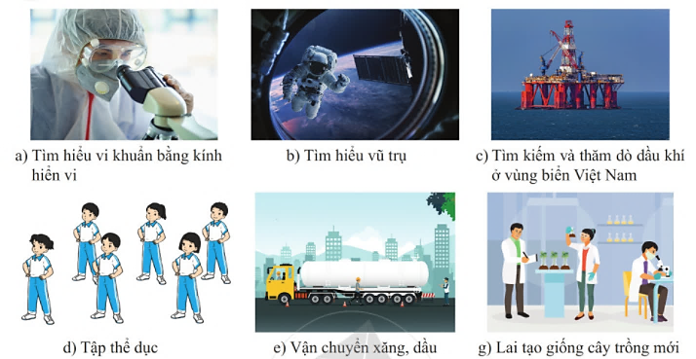
TÌM HIỂU KHÁI NIỆM KHOA HỌC TỰ NHIÊN
Quan sát hình 1.1 sgk và nhận xét những hoạt động nào là hoạt động nghiên cứu khoa học tự nhiên?

Slide 5
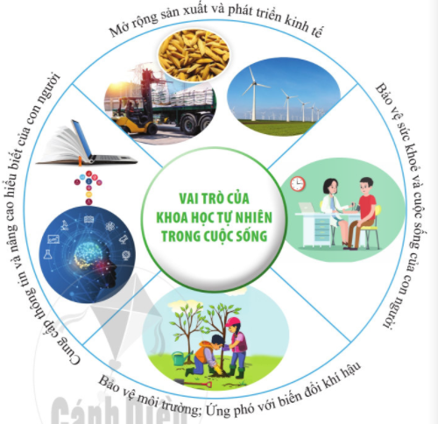
Quan sát hình 1. 2
Hãy nêu các vai trò của khoa học tự nhiên và cho ví dụ minh họa.

Slide 6
II. VAI TRÒ CỦA KHOA HỌC TỰ NHIÊN TRONG CUỘC SỐNG
Hoạt động nhóm
Tham khảo SGK và thảo luận nhóm sáu trong thời gian 5 phút, hoàn thành bảng 1 trong PHIẾU HỌC TẬP SỐ 2.

Slide 7
Luyện tập
Câu 1: Em hãy kể tên các nhà khoa học và lĩnh vực nghiên cứu của họ mà em biết?
Câu 2: Tại sao nói khoa học tự nhiên có vai trò cung cấp thông tin và nâng cao hiểu biết của con người? Cho ví dụ minh họa?

